Slide 1

5
Funciones de Agregación y Funciones de grupo

Slide 2
Objetivos
Identificar las funciones de grupo disponibles.
Describir el uso de funciones grupales.
Agrupar datos utilizando la cláusula GROUP BY
Incluir o excluir filas agrupadas usando la cláusula HAVING

Slide 3
Agenda
Funciones grupales:
Tipos y sintaxis
- Use AVG, SUM, MIN, MAX, COUNT
- Use la palabra clave DISTINCT dentro de las funciones de grupo
- Valores NULL en una función de grupo
Agrupando filas:
- Cláusula GROUP BY
- HAVING cláusula
Funciones de grupo anidadas

Slide 4
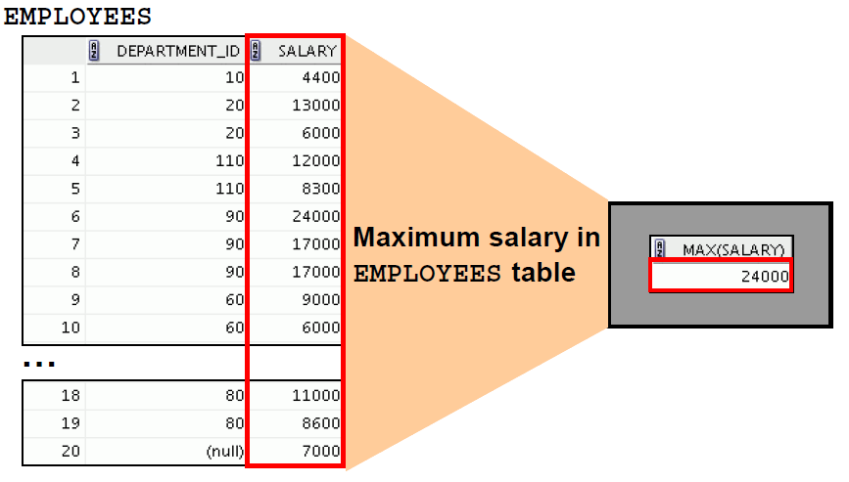
¿Que son las Funciones de Grupo?
Las funciones de grupo operan en conjuntos de filas para dar un resultado por grupo.
Estos conjuntos pueden comprender la tabla completa o la tabla dividida en grupos.

Slide 5
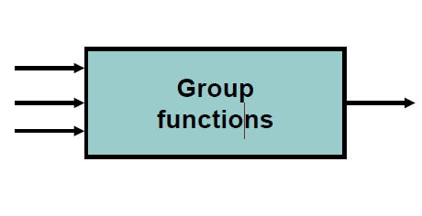
¿Tipos de funciones grupales?
• AVG -Promedio
• COUNT -Contar
• MAX -Maximo
• MIN -Minimo
• STDDEV -Deviación Standard
• SUM -Suma
• VARIANCE -Varicion

Slide 6
¿Tipos de funciones grupales?
• AVG -Promedio
• COUNT -Contar
• MAX -Maximo
• MIN -Minimo
• STDDEV -Deviación Standard
• SUM -Suma
• VARIANCE -Varicion

Slide 7
Funciones grupales, Sintaxis
Funcion | Descripcion
AVG([DISTINCT|ALL]n) | Valor promedio de n, ignorando valores nulos
COUNT({*|[DISTINCT|ALL]expr}) | Número de filas, donde expr se evalúa como algo distinto de nulo (con * cuenta todos las filas seleccionados, incluidos duplicados y filas con nulos)
MAX([DISTINCT|ALL]expr) | Valor máximo de expr, ignorando valores nulos.
MIN([DISTINCT|ALL]expr) | Valor mínimo de expr, ignorando valores nulos.
SUM([DISTINCT|ALL]n) | Suma valores de n, ignorando valores nulos

Slide 8
Funciones grupales, Sintaxis
La función de grupo se coloca después de la palabra clave SELECT.
Puedes tener múltiples funciones grupales separado por comas.
• DISTINCT hace que la función considere solo valores no duplicados.
Los tipos de datos para las funciones con un argumento expr pueden ser CHAR, VARCHAR2, NUMBER, DATE.
ALL lo hace considerar cada valor, incluidos los duplicados. El valor predeterminado es ALL y, por lo tanto, no es necesario especificarlo.
Todas las funciones del grupo ignoran los valores nulos. Para sustituir un valor por valores nulos, use NVL, NVL2, Funciones COALESCE, CASE o DECODE.

Slide 9
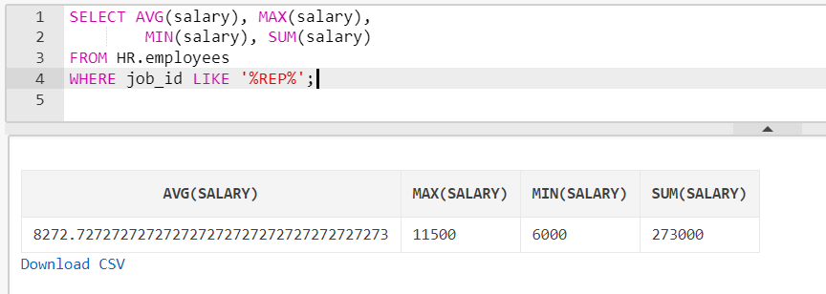
Funciones grupales, AVG, SUM, MIN, MAX
Puede usar las funciones contra las columnas almacenan datos numéricos.
El ejemplo muestra el promedio, el numero más alto y el más bajo y la suma de los salarios mensuales para todos representantes de ventas.

Slide 10
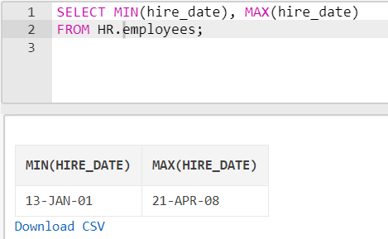
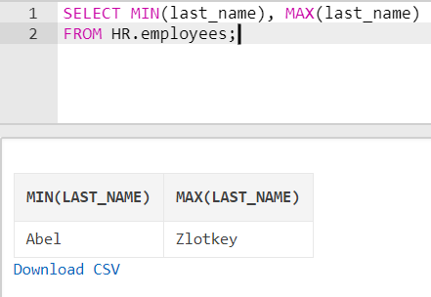
MIN, MAX con tipos varchar y fecha
Puede usar estas funciones para los tipos de datos numéricos, de caracteres y de fecha.
Muestra el apellido del empleado que es primero y el apellido del empleado que es el último en una lista alfabética
Muestra los empleados con menor y mayor tiempo de contratación.

Slide 11
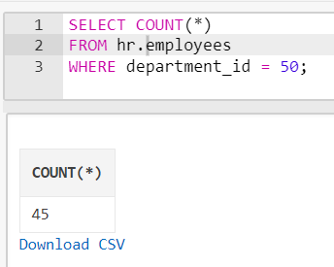
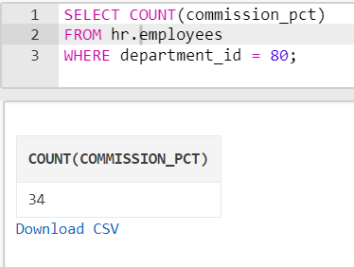
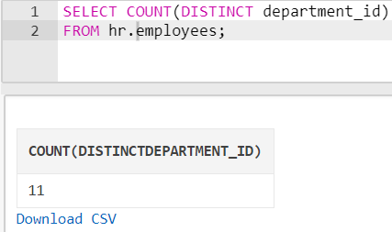
Usando la function COUNT
Puede usar estas funciones para los tipos de datos numéricos, de caracteres y de fecha.
COUNT (expr) devuelve el número de valores no nulos que están en la columna identificada
por expr.
COUNT (DISTINCT expr) devuelve el número de valores únicos no nulos que están en la columna identificado por expr
COUNT (*) devuelve el número de filas en una tabla, incluidos
COUNT (*) incluiye filas duplicadas y filas que contienen valores nulos en cualquiera de las columnas.
Si WHERE es incluido SELECT, COUNT (*) devuelve el número de filas que satisfacen la condición en la cláusula WHERE.

Slide 12
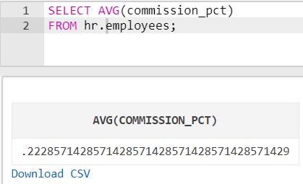
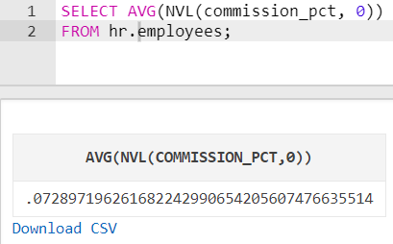
Funciones Grupales y Valores Nulo
Todas las funciones del grupo ignoran los valores nulos en la columna.
La función NVL obliga a las funciones de grupo a incluir valores nulos
El promedio se calcula en función de todas las filas de la tabla, independientemente de si los valores nulos son
almacenado en la columna COMMISSION_PCT
El promedio se calcula basándose solo en las filas de la tabla en las que se almacena un valor válido.

Slide 13
Agenda
Funciones grupales:
- Tipos y sintaxis
- Use AVG, SUM, MIN, MAX, COUNT
- Use la palabra clave DISTINCT dentro de las funciones de grupo
- Valores NULL en una función de grupo
Agrupando filas:
- Cláusula GROUP BY
- HAVING cláusula
Funciones de grupo anidadas

Slide 14
Creando Grupos de Datos: GROUP By Sintaxis
Puede dividir las filas de una tabla en grupos más pequeños utilizando GROUP BY
Si incluye una función de grupo en una cláusula SELECT, tampoco puede seleccionar resultados individuales, a menos que la columna individual aparezca en la cláusula GROUP BY.
Recibe un mensaje de error sino puede incluir la lista de columnas en la cláusula GROUP BY.
• Usando una cláusula WHERE, puede excluir filas antes de dividirlas en grupos.
• Debe incluir las columnas en la cláusula GROUP BY.
• No puede usar un alias de columna en la cláusula GROUP BY..

Slide 15
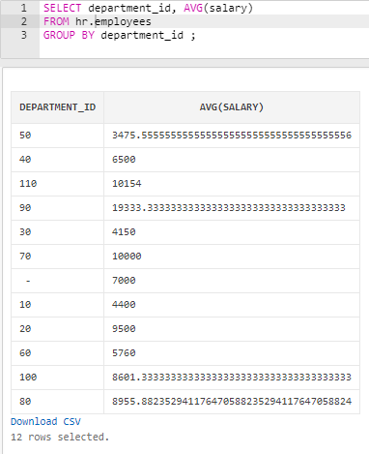
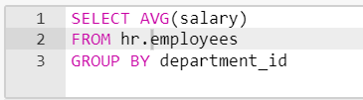
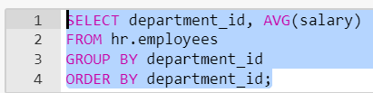
Uso de Group BY
La columna del GROUP BY, puede o no estar en las columnas del SELECT.
La cláusula GROUP BY especifica cómo se deben agrupar las filas. Las filas están agrupadas por número de departamento y la función AVG que se aplica a la columna de salario calcula el salario promedio de cada departamento.
Nota: Para ordenar los resultados de la consulta en orden ascendente o descendente, incluya la cláusula ORDER BY en la consulta.

Slide 16
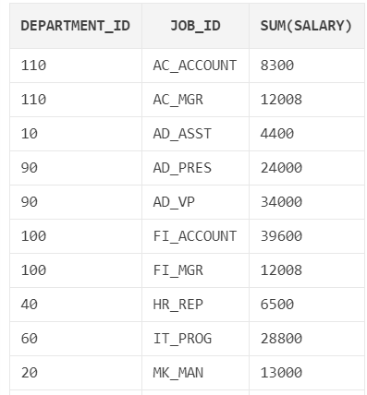
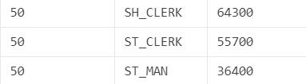
Agrupando por mas de una columna
A veces, necesita ver resultados para grupos dentro de grupos. La diapositiva muestra un informe que muestra el salario total que se paga a cada cargo en cada departamento.
La tabla EMPLEADOS se agrupa primero por el número de departamento y luego por el título del trabajo dentro de esa agrupación department_id, job_id, sum(salary), y se genera un único resultado (salario total) para todos los dependientes del grupo.
Challenge: La siguiente instrucción SELECT devuelve el resultado de la tabla.
Notes:
SELECT department_id, job_id, sum(salary)
FROM employees
GROUP BY department_id, job_id
ORDER BY job_id;
The GROUP BY clause specifies how you must group the resulting rows:
- First, the rows are grouped by the department ID.
- Second, the rows are grouped by job ID in the department ID groups.
• The ORDER BY clause sorts the results by department ID.

Slide 17
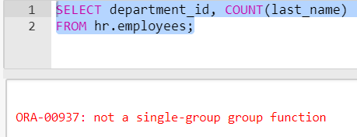
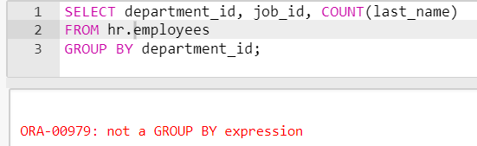
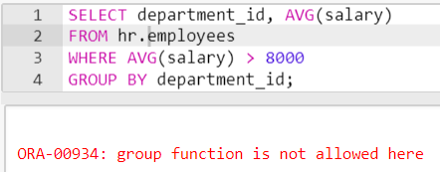
Uso illegal de GROUP BY
Se debe agregar una cláusula GROUP BY para contar los apellidos de cada departamento_id.
Agregue job_id en GROUP BY o elimine la columna job_id de la lista SELECT.
No esta permitido el uso de WHERE con GROUP BY
Notes:
SELECT department_id, job_id, sum(salary)
FROM employees
GROUP BY department_id, job_id
ORDER BY job_id;
The GROUP BY clause specifies how you must group the resulting rows:
- First, the rows are grouped by the department ID.
- Second, the rows are grouped by job ID in the department ID groups.
• The ORDER BY clause sorts the results by department ID.

Slide 18
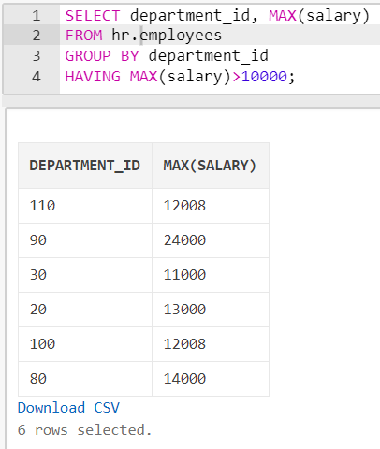
Restringir los resultados del grupo
Utiliza la cláusula HAVING para restringir los grupos de la misma manera que usas la cláusula WHERE para restringir las filas que seleccionas.
Utiliza la cláusula HAVING para especificar los grupos que se mostrarán, restringiendo aún más los grupos en función de la información agregada.
La cláusula HAVING puede ir antes de la cláusula GROUP BY, pero se recomienda que coloque primero la cláusula GROUP BY porque es más lógica. Los grupos se forman y las funciones de grupo se calculan antes de que la cláusula HAVING se aplique a los grupos en la lista SELECT.
Nota: La cláusula WHERE restringe las filas, mientras que la cláusula HAVING restringe los grupos.
Notes:
SELECT department_id, job_id, sum(salary)
FROM employees
GROUP BY department_id, job_id
ORDER BY job_id;
The GROUP BY clause specifies how you must group the resulting rows:
- First, the rows are grouped by the department ID.
- Second, the rows are grouped by job ID in the department ID groups.
• The ORDER BY clause sorts the results by department ID.

Slide 19
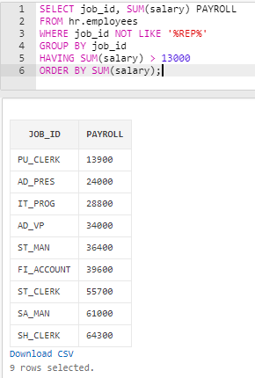
Usando HAVING Clause
El ejemplo en la diapositiva muestra la identificación del trabajo y el salario mensual total para cada trabajo que tiene una nómina total superior a $ 13,000. El ejemplo excluye a los representantes de ventas y clasifica la lista por el salario mensual total.

Slide 20
Practicas Modulo 5
Funciones de Agregación y Funciones de grupo

